Slide 1
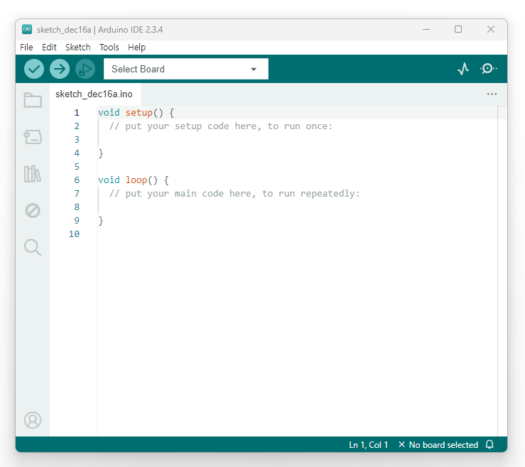
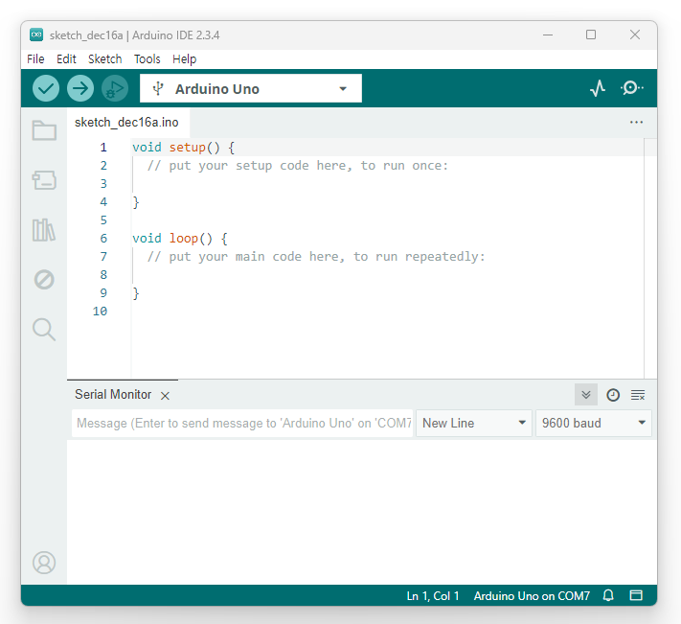
시리얼모니터
클릭!
시리얼모니터 확인!

Slide 2
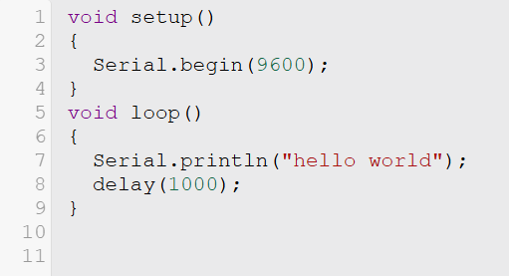
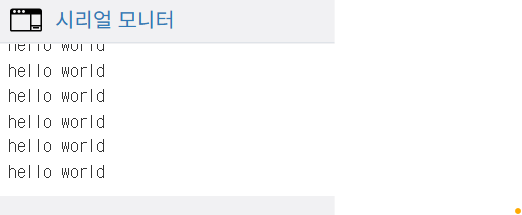
시리얼모니터
Serial.begin(보트레이트);
Serial.println(내용);

Slide 3
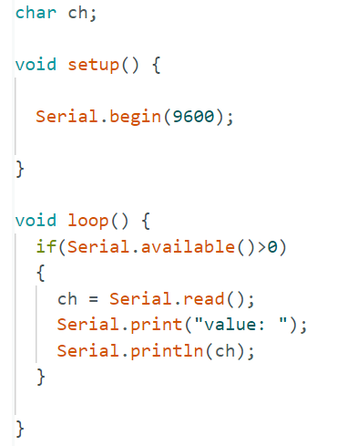
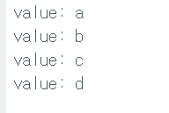
시리얼모니터
Serial.available(); 시리얼 모니터에 입력값이 있을시 동작!

Slide 4
시리얼 모니터 실습
실습1. 시리얼모니터로 문자열을 입력 받고 출력해 보시오.

Slide 5

PWM 제어
전구의 밝기는 어떻게 조절할까요?
Notes:
앞에서 코드와 버튼 입력을 통해 led를 껐다 켰다 해봤습니다
그럼, led의 밝기를 조절 하려면 어떻게 해야할까요?

Slide 6
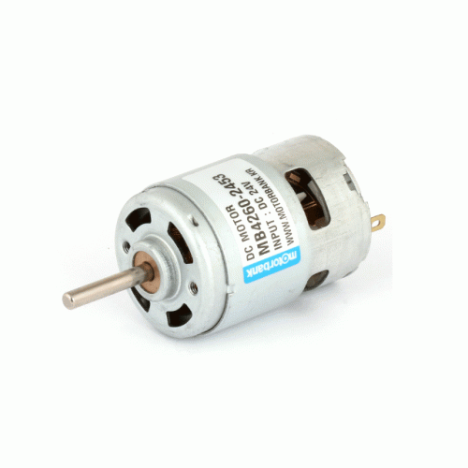
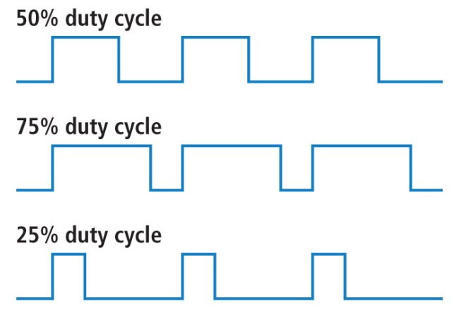
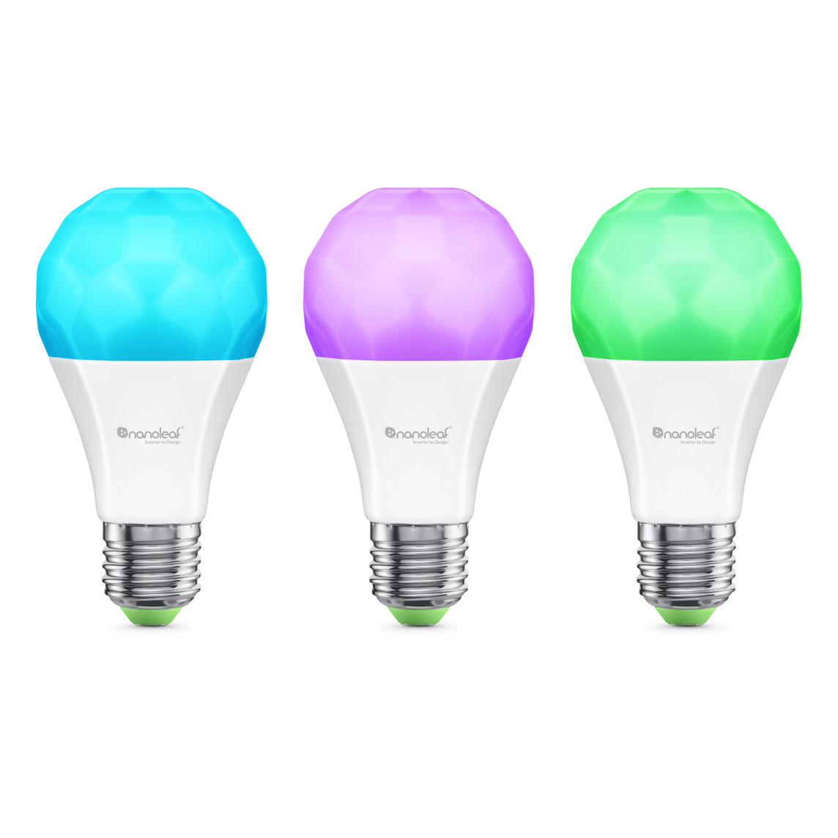
PWM 제어
전압
전류
단위시간
50%
75%
25%
PWM(Pulse Width Modulation)
Notes:
다시한번!! 더 쉽게 이야기 하면 ON/OFF를 계~~~~속 반복하는데,
ON시간을 길게 하느냐, OFF시간을 길게하느냐에 따라, 모터의 속도나 LED의 밝기의 변화를 확인 할 수 있는 것
DC모터의 경우는 전압 변화에 기계적 반응이 느리기 때문에,
LED의 경우는 인간의 눈으로 인지할 수 있는 속도보다 빠르게 On/Off 되기 때문에,
속도 / 밝기가 조절 되는 것이지요

Slide 7
PWM 제어
가능한 이유?
-단위시간내 전압의 총량을 조절하여 결국, 총 출력을 조절하는 원리
모터는 단위시간내(수십KHz 내) 변화하는 전압에 모터의 기계적장치가 즉각 반응하지 못하는 것을 이용
LED는 인간의 눈으로 인지할 수 있는 프레임 속도(최대 100Hz)보다 더 빠르게 ON/OFF 되기 때문에 인간의 눈에는 밝기가 조절되어 보이는 것을 이용

Slide 8
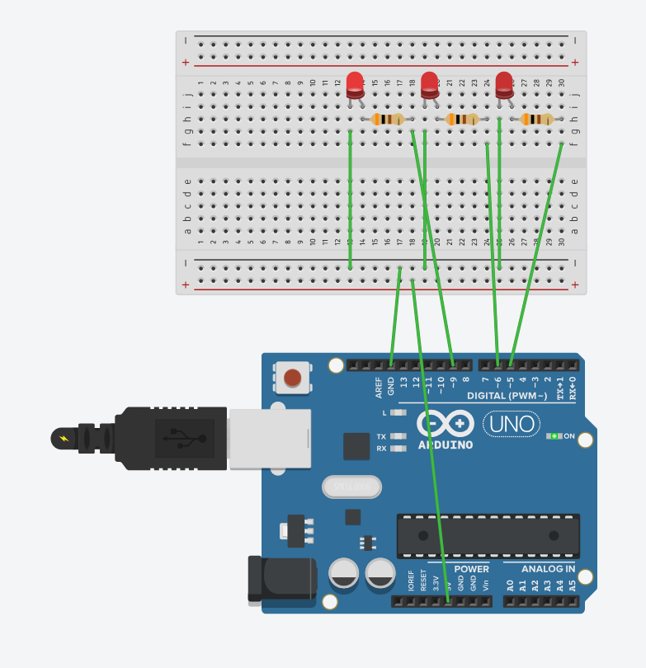
LED 밝기 제어

Slide 9
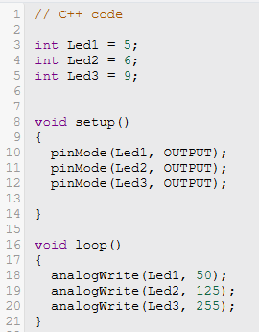
LED 밝기 제어
- 0~255까지 밝기를 설정할 수 있음
analogWrite(핀번호);
핀번호는 ~표시 있는 핀만!

Slide 10
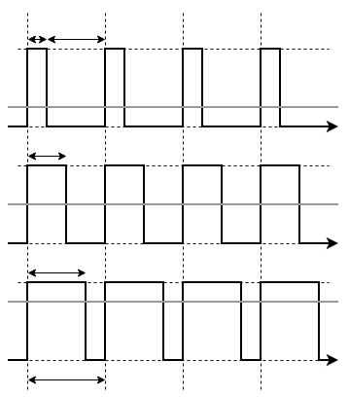
PWM 제어
아두이노에서는 단순히 PWM으로 표현하지만
아두이노의 메인 IC인 ATmega 내부에서는 타이머/카운터 레지스터를 이용해서 pwm 기능을 구현

Slide 11
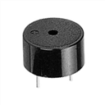
부저
능동부저와 수동부저로 나뉨!
능동부저는 헤르츠 제어가능! 수동부저는 단순 비프음!

Slide 12
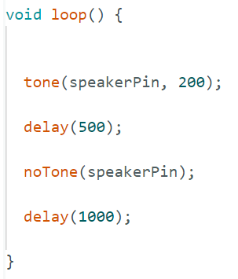
부저
tone(출력할 핀, 헤르츠);
//해당 핀에 연결된 부저를 설정한 진동수 만큼 작동
noTone(출력할 핀);
//해당 출력핀에 연결된 부저 정지

Slide 13
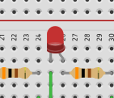
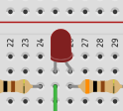
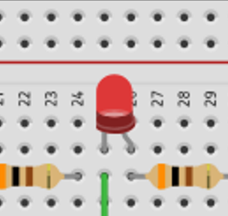
pwm 실습
실습1. PWM 기능을 이용하여 LED의 밝기를 어두워졌다(최소값)가 밝아졌다(최대값)가 다시 어두어짐을 반복하게 구현해 보시오

Slide 14
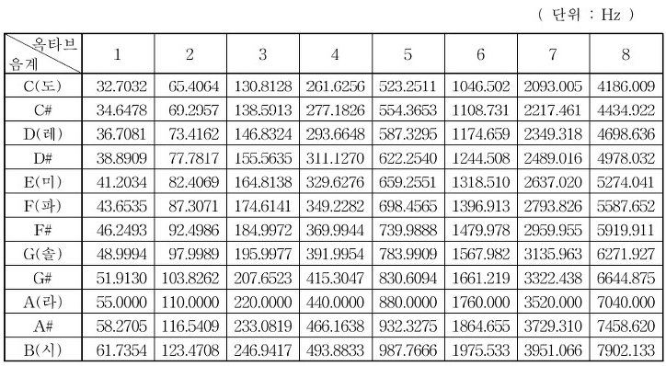
pwm 실습
실습2. 부저에서 도레미파솔라시도의 음을 구분하여 ‘학교종이땡땡땡’을 구현해보세요

Slide 15
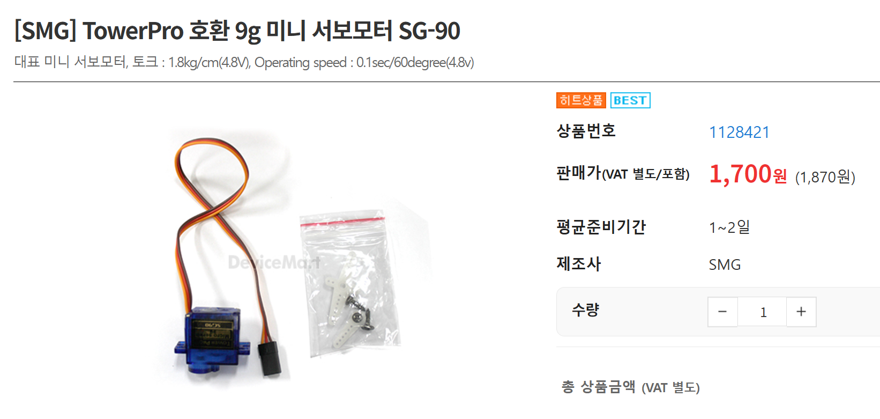
PWM 제어(서보모터)

Slide 16
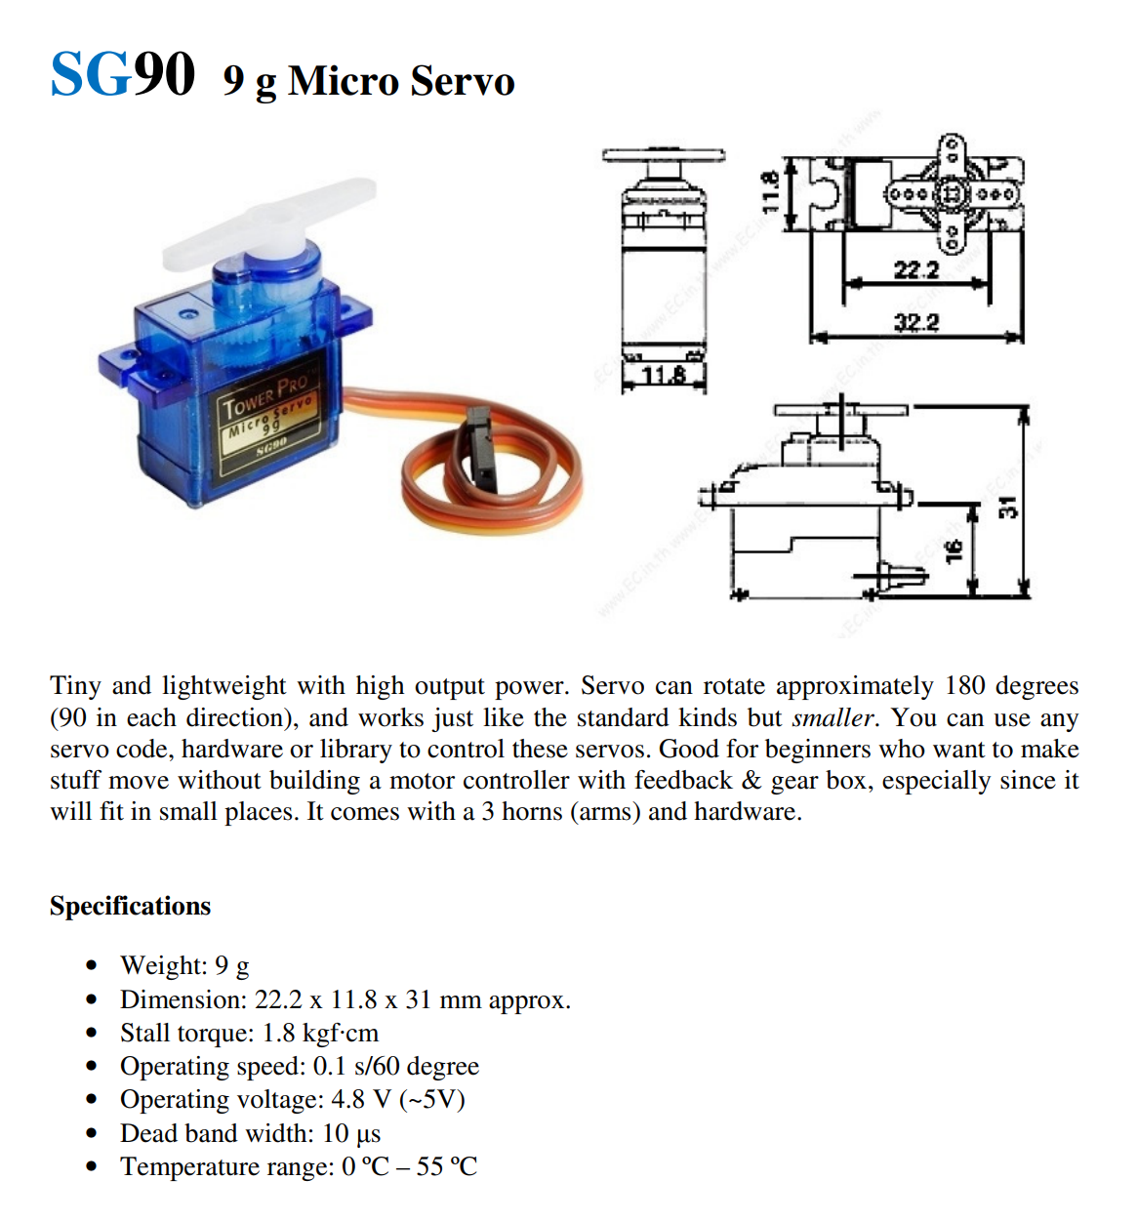
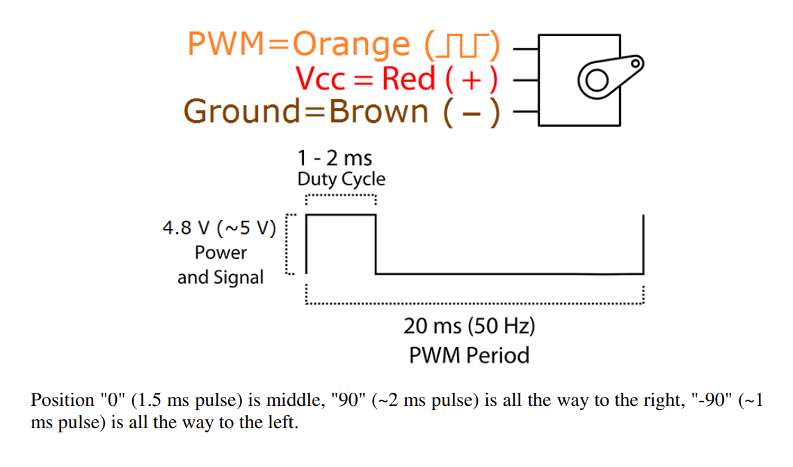
PWM 제어(서보모터)

Slide 17
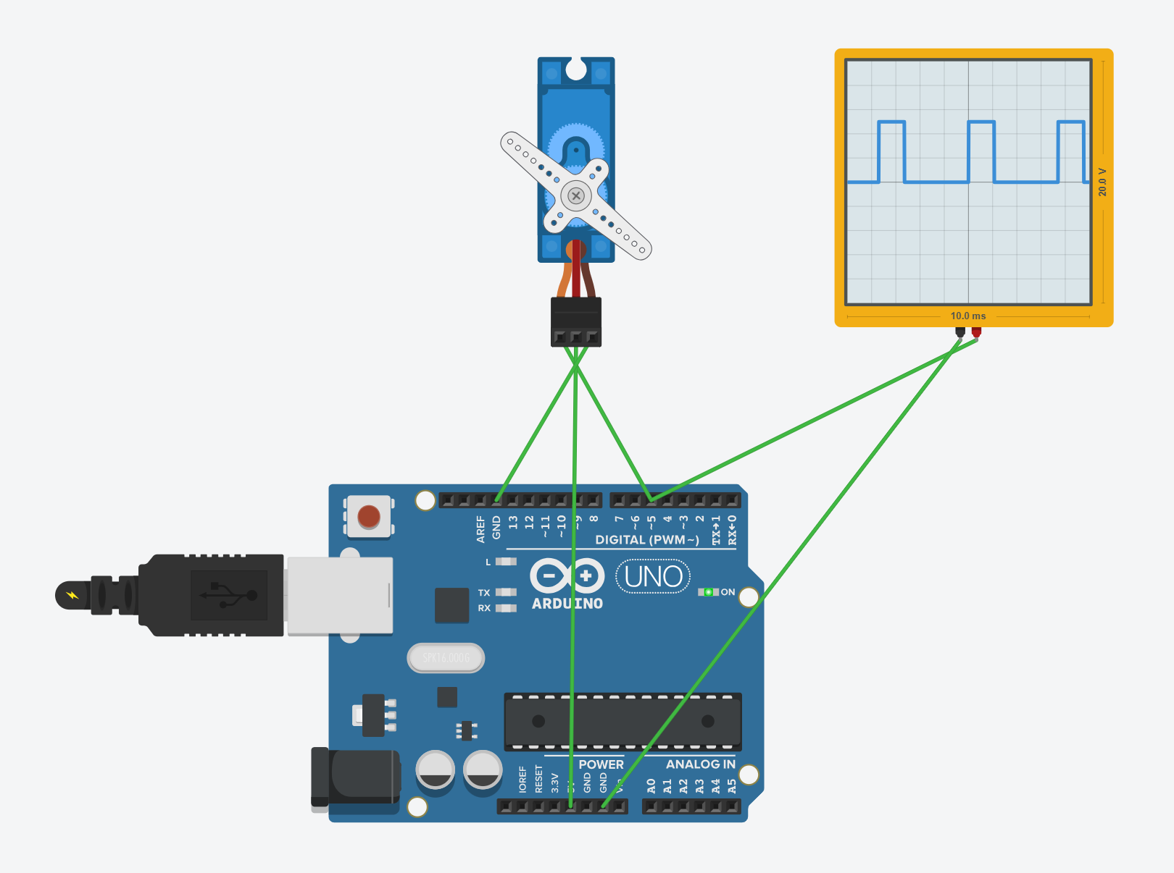
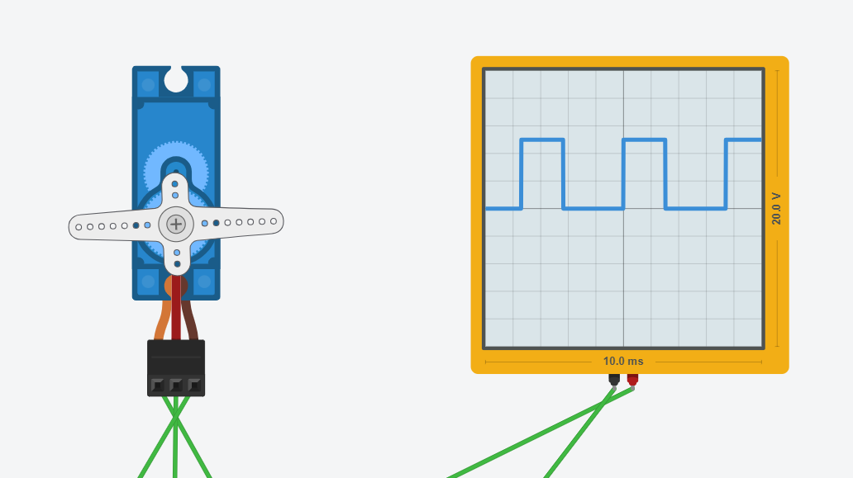
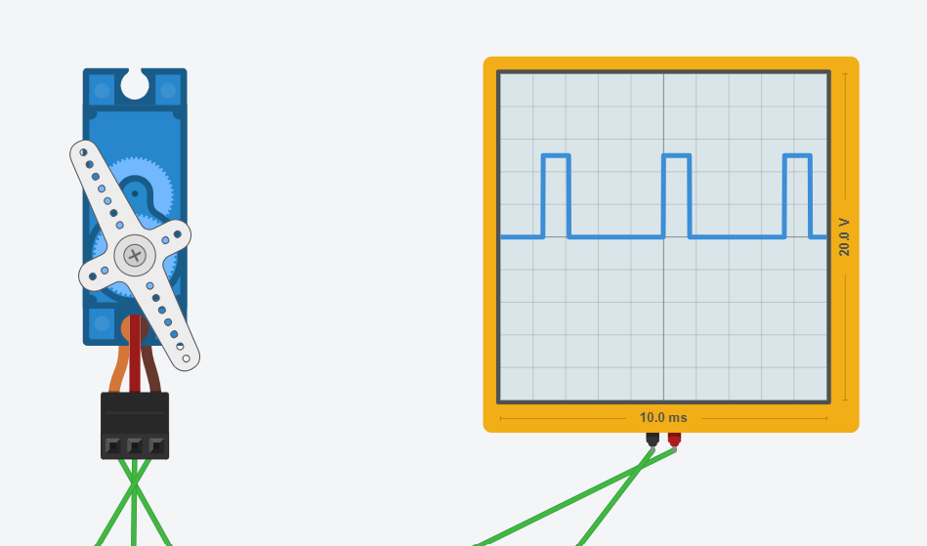
PWM 제어(서보모터)

Slide 18
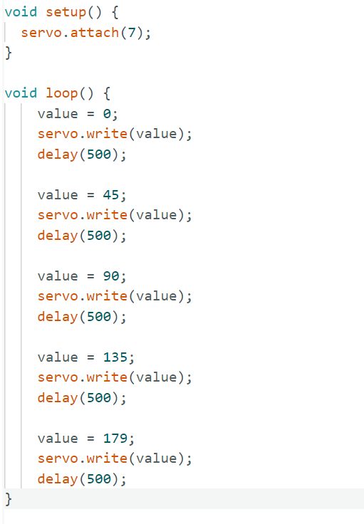
PWM 제어(서보모터)
라이브러리 추가!
Servo 서보모터 7번 핀에 연결
value값의 각도로 회전.
value가 90이라면 90도 회전

Slide 19
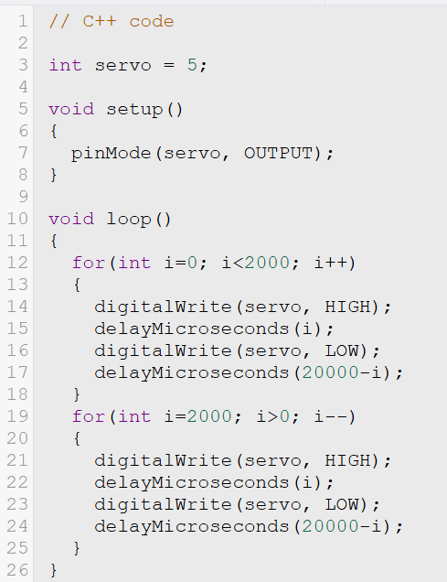

PWM 제어(서보모터)
서보모터 회전 위치 결정(ex-1~2ms)
듀티 사이클에 따라 제어위치 계산
듀티 사이클 읽어들임
PWM 주기(단위시간, ex-50ms)

Slide 20
PWM 실습
실습1. 시리얼 모니터로 각도를 입력 받아 서보모터가 입력된 값으로 회전되게 구현해 보시오.
실습2. 버튼을 4개로 시작/중지, 1단, 2단, 3단 속도 조절이 가능한 선풍기를 구현하시오(프로펠러 모터 이용)

Slide 21
타이머/카운터
타이머
-MCU 내부의 클럭을 세는 장치
-내부 클럭을 세어 일정시간 동안 펄스를 만들어 냄
-일정시간(특정 조건)뒤에 인터럽트 발생
-분주가능(PreScare)
카운터
-MCU 외부에서 입력되는 클럭을 세는 장치
-외부핀을 통하여 들어오는 펄스를 세는 장치
-분주 불가능(외부 클럭을 그대로 사용)
Notes:
AVR328에는 8비트/16비트 타이머, 카운터가 있음
MCU 버전마다 비트 크기는 동일하나 조금씩 사양이 다름

Slide 22
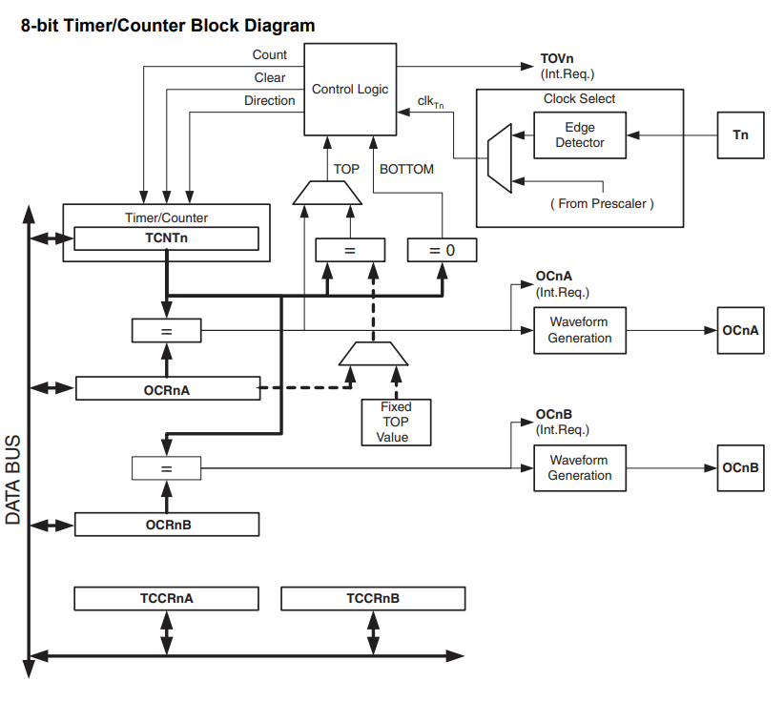
타이머/카운터(AVR 코어)
현재 카운터 값 저장
인터럽트 요청
비교연산
비교기준 설정
PWM 생성 부분
Notes:
내부 or 외부 클럭을 선택하여 분주 한후…control logic에서 제어 처리…!
waveform Generatrion

Slide 23
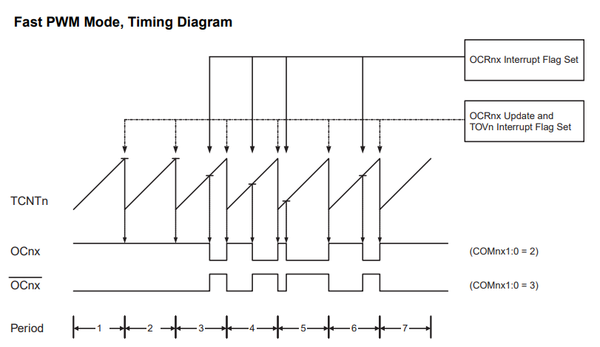
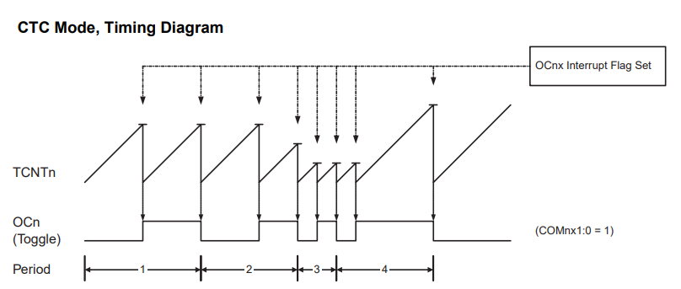
타이머/카운터
Fast PWM 모드
CTC PWM 모드
Notes:
카운터는 계속 증가

Slide 24
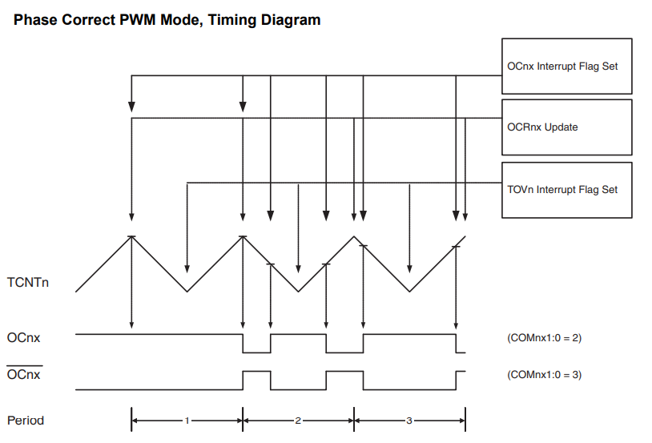
타이머/카운터
설정값 레지스터
(PWM , 인터럽트)
OCRnX 레지스터
Phase Correct PWM 모드
Notes:
가장 많이 사용!
타이머는 어차피 2^8의 갯수 만큼 계속 클럭을 카운트…
여기서 우리는 레지스터들의 값을 조절하여, 파형, PWM 듀티 사이클 조절 등을 구현 함!!!

